Slide 1
Márcia Cristina Henriques da Cruz
Estagiária de DevSecOps

Slide 2
Tópicos em Linux

Slide 3
DAEMON no Linux
Este termo foi criado homenagem a mitologia grega, onde os Daemons são seres que auxiliam as ações dos humanos.
Utilizamos o sufixo “d” minúsculo para tentar indicar que ele é um daemon.
Ex: httpd, sshd, firewalld, etc.
Em sistemas operacionais multitarefa(no caso em ambientes Unix-Like), um Daemon é serviço que roda em background.
(plano de fundo).

Slide 4
systemctl enable firewalld
O gerenciamento básico de serviços são:
Start, Stop, Restart, Reload, Reload-or-restart, Enable, Disable, Status, Is-active, Is-enabled.
systemctl opção_de_gerenciamento nome_do_serviço
O comando habilita no momento da inicialização do sistema o próprio auto start do serviço firewalld .

Slide 5
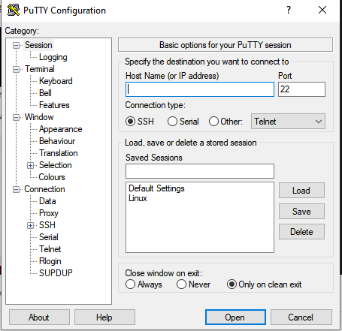
SSH
Secure shell permite que os usuários façam login em sistemas host de servidores remotamente.
Comandos para habilitar o serviço de acesso remoto em seu sistema:
yum install openssh-server
systemctl start sshd
systemctl enable sshd
PuTTY é um emulador de terminal grátis e livre disponível para sistemas operacionais Windows e Linux.

Slide 6
NFS
Network File System.
É um sistema de arquivos que compartilha arquivos e diretorios de computadores conectados em rede, ou seja, de uma mesma rede local TCP/IP. E permite a montagem de diretórios remotos no seu servidor.
São protocolos Cliente-Servidor, lembrando que todos os comandos deverão ser executados com privilégio de root.
Comandos para habilitar NFS:
https://drive.google.com/file/d/16YM95nHUe7HQCyvK0sggLmTulb9QwTxE/view?usp=sharing

Slide 7
Referências
Bibliográficas
SILVA, ANDRÉ GUILHERME. Configurando servidor NFS e cliente – CentOS 7. Coffops, 2021. Disponível em: https://coffops.com/configurando-servidor-nfs-e-cliente-centos-7/. Acesso em: 06, Setembro, 2022.
CAVALCANTE, G. COMANDO SYSTEMCTL – CENTOS/REDHAT. Bfnetwork, 2018. Disponível em: https://www.bfnetworks.com.br/comando-systemctl-centos-redhat/. Acesso em: 06, Setembro, 2022. DAZS, RAGEN. Entendendo um pouco sobre os daemons. Vivaolinux, 2004. Disponível em: https://www.vivaolinux.com.br/artigo/Entendendo-um-pouco-sobre-os-daemons. Acesso em: 05, Setembro, 2022.
ATILIO, DANIEL. O que são Daemons?. Terminaldeinformacao, 2020. Disponível em: https://terminaldeinformacao.com/2020/07/21/o-que-sao-daemons/#:~:text=Um%20Daemon%2C%20%C3%A9%20um%20servi%C3%A7o,de%20forma%20paralela%20a%20ela. Acesso em: 05, Setembro, 2022.

Slide 8
Obrigada!

